Slide 1
ВЕЛИКЕ СИЛЕ И БАЛКАН
Милош Шкорић,
наставник историје и географије
ЈУ ОШ “Младен Стојановић”
Лакташи
XX вијек
XVII вијек
XVIII вијек
XIX вијек

Slide 2
Османско царство
XIII – XVI вијек – период успона моћи и територијалног ширења
XVII – XX вијек – период опадања моћи и губитак територија

Slide 3
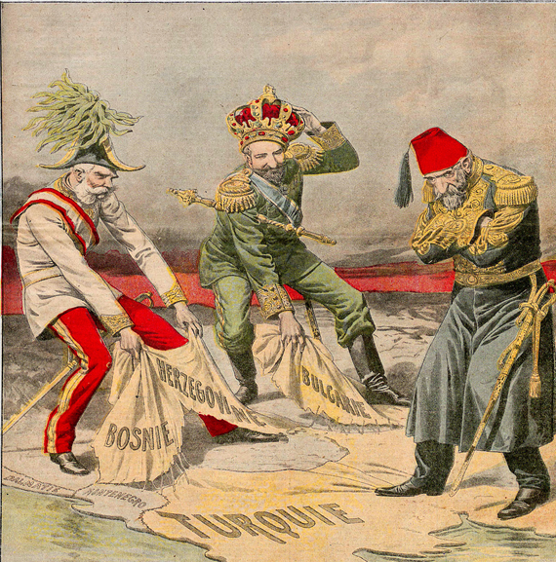
ИСТОЧНО ПИТАЊЕ
“Болесник на Босфору”
питање насљеђа и подјеле турских посједа на Балкану
актери: Аустрија, Русија и балкански народи
Карикарура из француских новина
XX вијек
XVII вијек
XVIII вијек
XIX вијек

Slide 4
Источно питање и Балкански народи
Српска револуција (1804 – 1830)
Грчки устанак (1821 – 1829)
XX вијек
XVII вијек
XVIII вијек
XIX вијек

Slide 5
Велика источна криза
Устанак у Херцеговини 1875. године (Невесињска пушка) био је увод у Велику источну кризу (1875-1878).
Велика источна криза – сукоб Русије и балканских савезника (Србије и Црне Горе) против Османског царства.
XX вијек
XVII вијек
XVIII вијек
XIX вијек

Slide 6
Берлински конгрес
Санстефански мир 1878. године
Велика источна криза је завршена договором великих сила на Берлинском конгресу 1878. године.
XX вијек
XVII вијек
XVIII вијек
XIX вијек

Slide 7
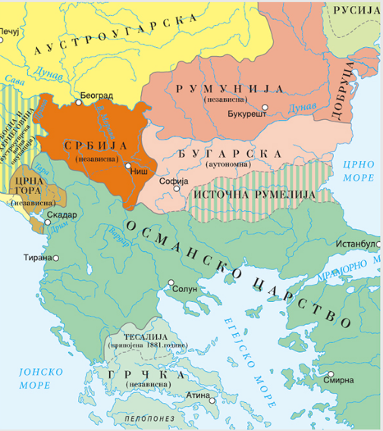
Балканско полуострво након Берлинског конгреса
XX вијек
XVII вијек
XVIII вијек
XIX вијек

Slide 8
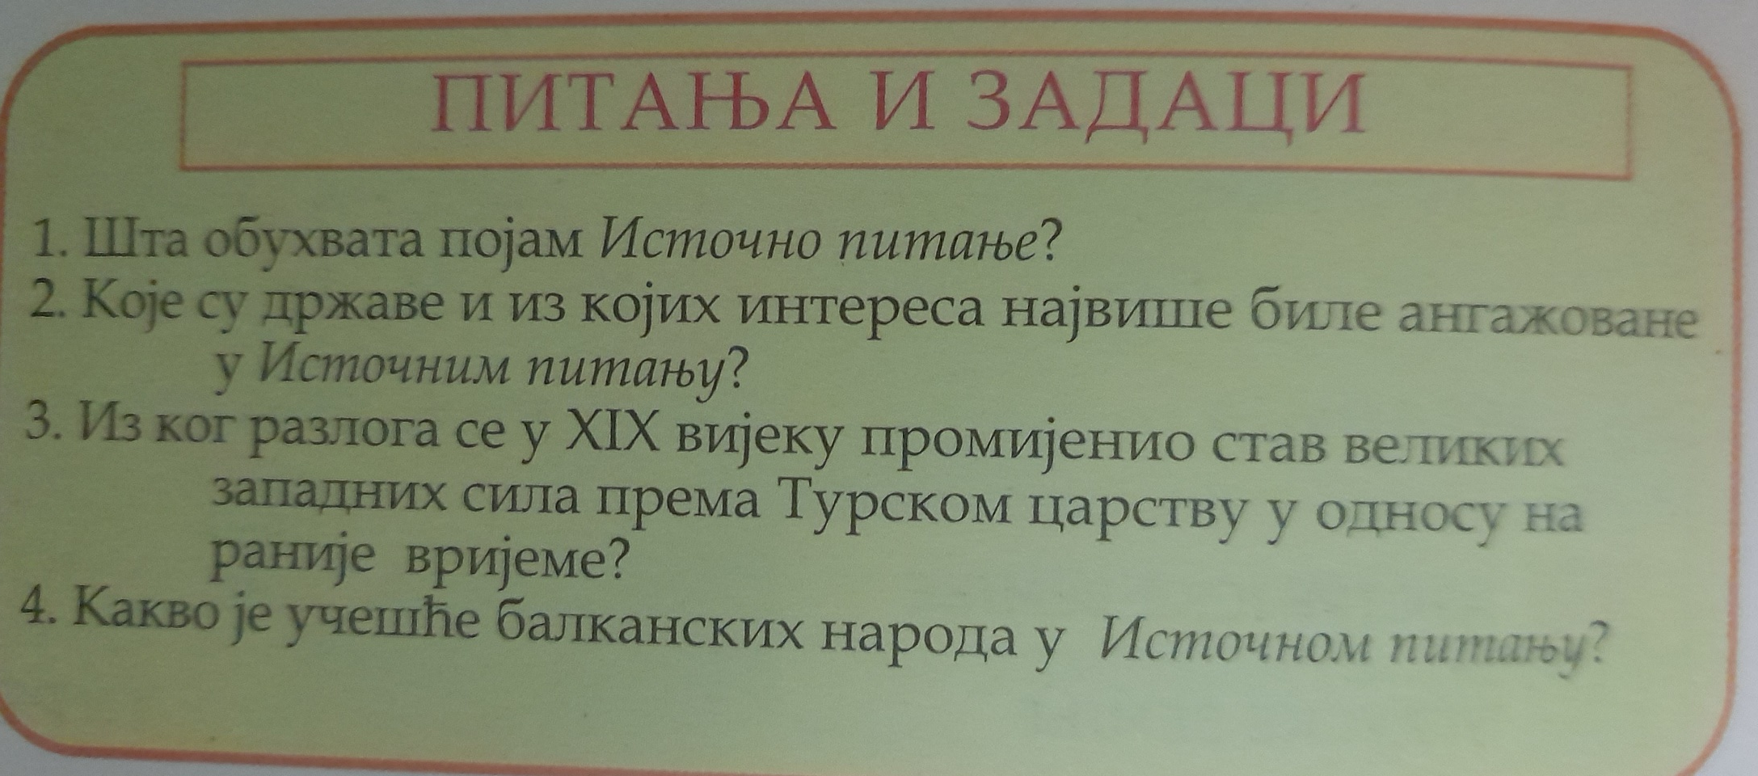
Домаћи задатак
Одговори на четири питања са 120. стране у уџбенику.

